Slide 1


Cours 3 : Data Scientist Machine Learning
Anticiper les besoins de consommations de bâtiments

Slide 2
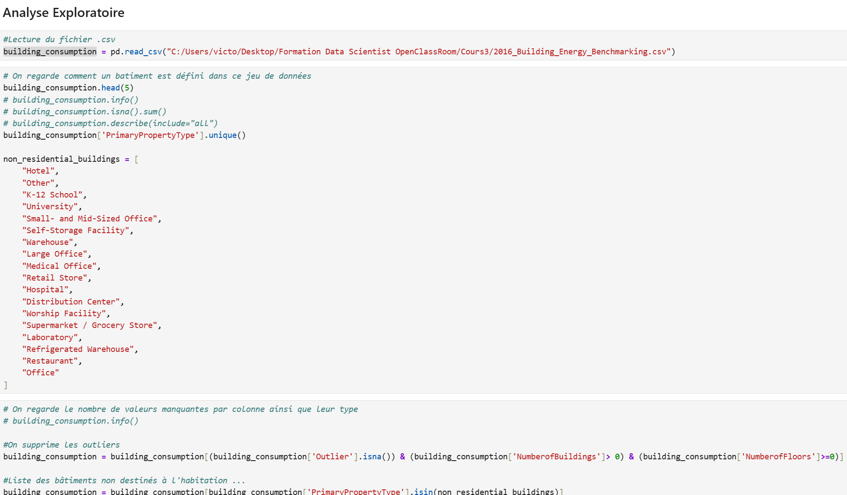
Chargement des données
Chargement et création du dataframe building_consumption
Courte analyse exploratoire pour voir le design du dataframe
Suppression des Outliers:
Surface nulle
Étiquettés comme outlier
Nbres bâtiments = 0
A l’aide de la colonne ‘PrimaryPropertyType’, on ne conserve uniquement les bâtiments non résidentiels
Plusieurs variables renseignent à la fois sur la surface totale du bâtiment et sur ses différents types d’utilisation (usage principal, secondaire, etc.). On gardera uniquement la variable de surface totale du bâtiment ainsi que celle présentant la liste de toutes les utilisations.
La colonne TotalGHGEmissions sera la cible

Slide 3
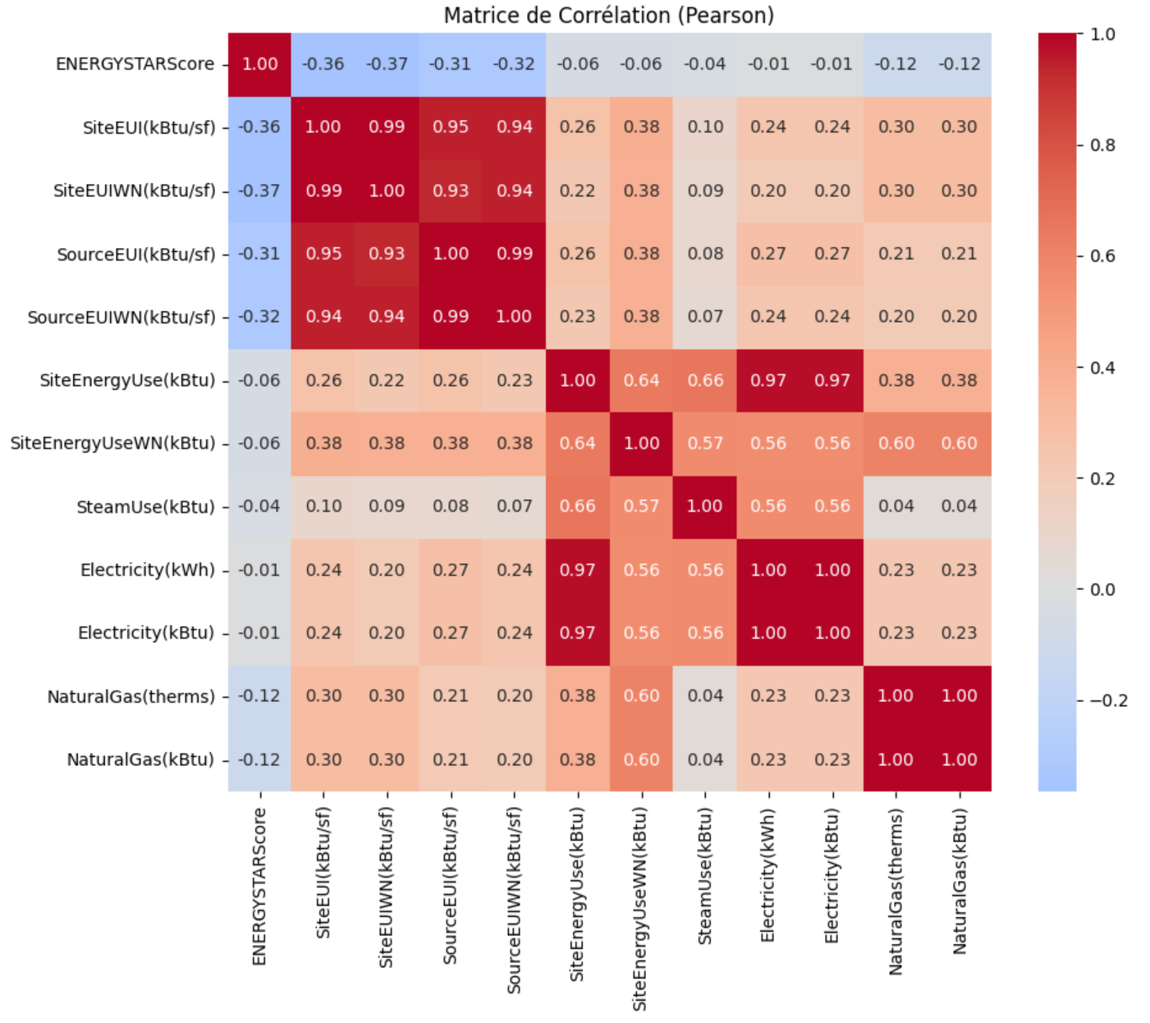
Analyse Exploratoire
On réalise une matrice de corrélation entre les variables liées à la consommation du bâtiment
Beaucoup de variables sont des doublons, c’est-à-dire des variables énergétiques exprimées dans des unités différentes (électricité, gaz, Source EUI, Site EUI)
Je fais le choix de ne pas les supprimer, car ces variables ne seront pas utilisées pour notre modèle (leakage)

Slide 4
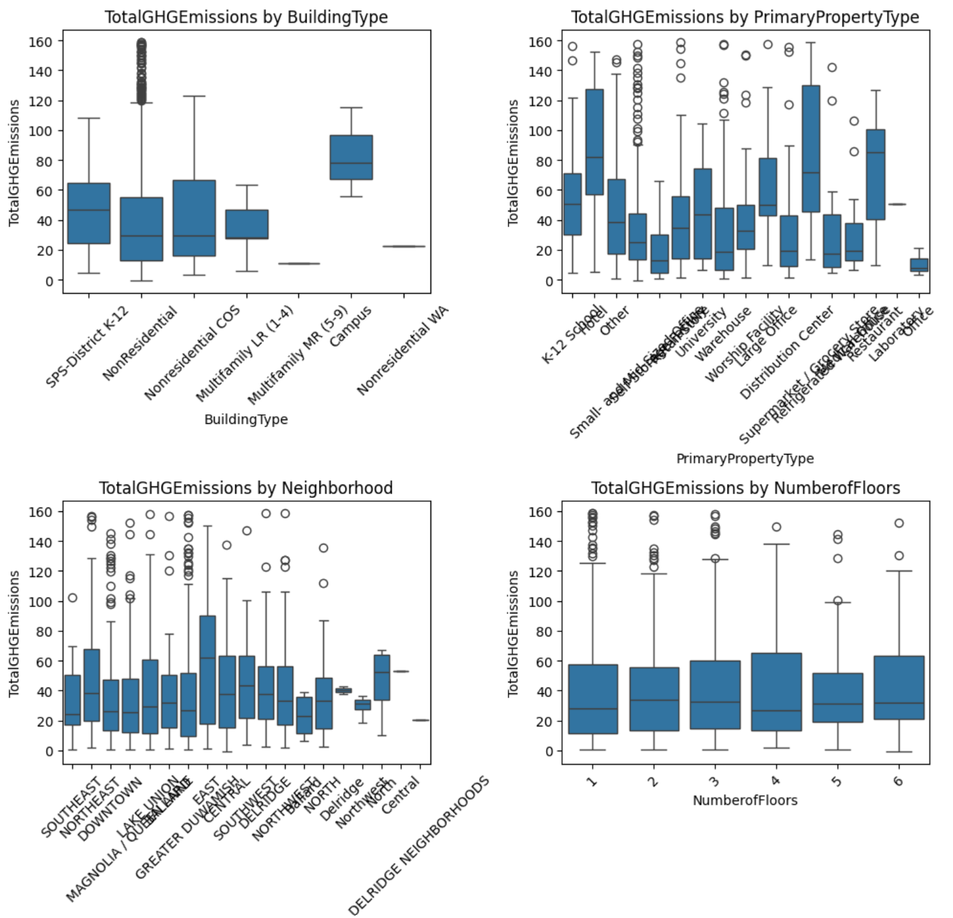
Modélisation des données
BoxPlots pour regarder l’influence de mes variables qualitatives sur la cible TotalGHGEmissions : ['BuildingType', 'PrimaryPropertyType', 'Neighborhood', 'NumberofFloors’].
La consommation du bâtiment semble varier en fonction du type, de la propriété du bâtiment et du quartier. Le nombre d’étage semble avoir moins d’influence.

Slide 5
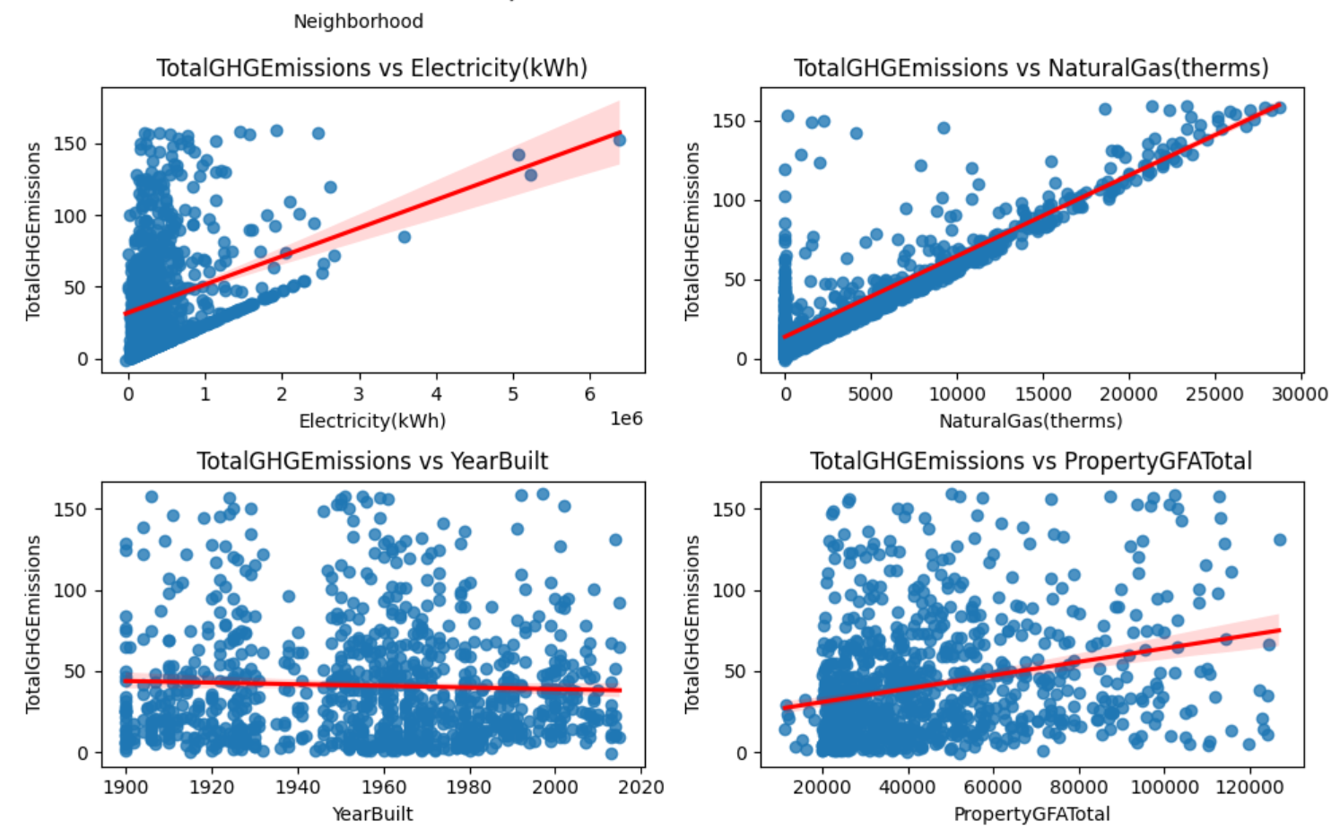
Modélisation des données
ScatterPlot pour regarder l’influence de mes variables quantitatives sur la cible TotalGHGEmissions.
La consommation du bâtiment semble dépendre de la conso en gaz et électricité, mais moins de l’année de construction et de la surface totale au sol

Slide 6
Préparation des features
Features | Encodage | Définition
["BuildingType", "PrimaryPropertyType", "Neighborhood"] | OneHotEncoder | Limite de catégories à 8
['Longitude', 'Latitude'] | Scaling
["PropertyGFATotal", "NumberofFloors"] | -
["bins_year"] | Feature Engineering | l’année de construction du bâtiment dans des intervalles de 10 ans
["number_usage"] |  | nombre d’utilisations différentes dans le bâtiment
["Use_Electricity", "Use_Gaz "] |  | variables binaire (0 ou 1) indiquant si le bâtiment utilise (ou non) de l’électricité et/ou du gaz
["GFA_Floors_Interaction" ] |  | PropertyGFATotal * NumberofFloors

Slide 7
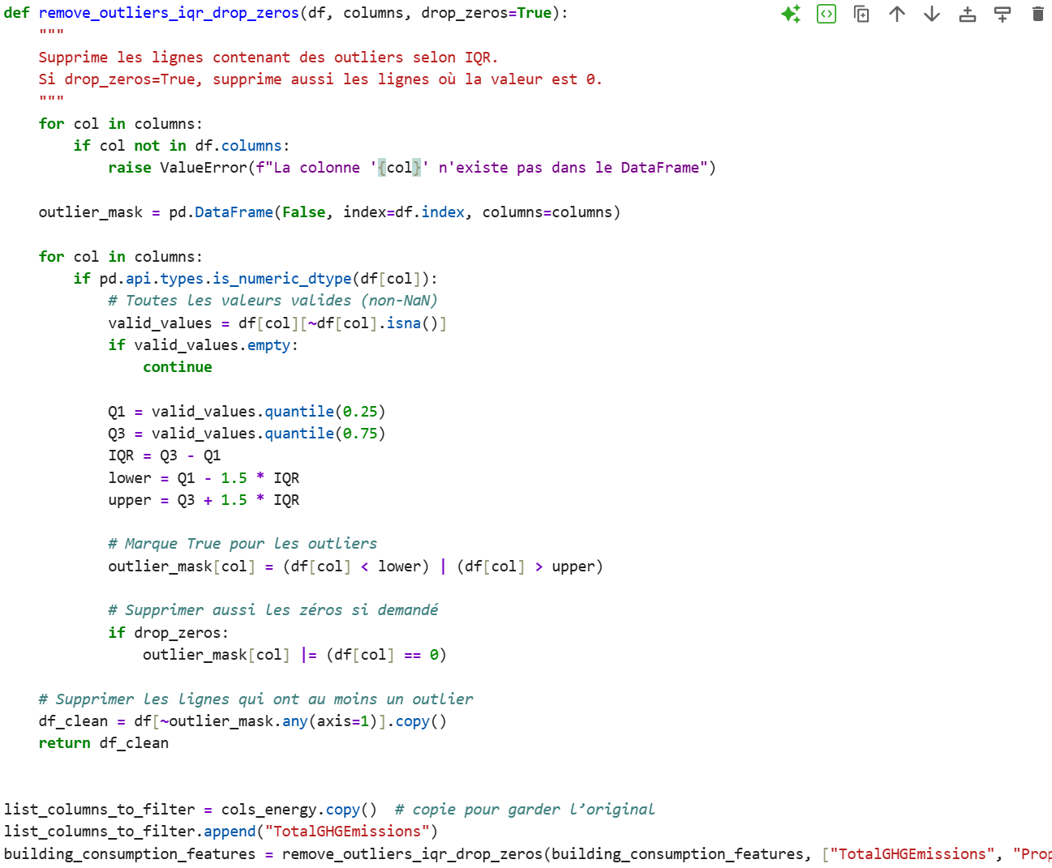
Nettoyage des données
Nettoyage des données à l’aide de la méthode IQR : pour les variables totalGHGEmissions (cible), PropertyGFATotal
Ce sont les seules variables quantitatives qui sont utilisées dans notre modèle qui ne peuvent pas être nulles.

Slide 8
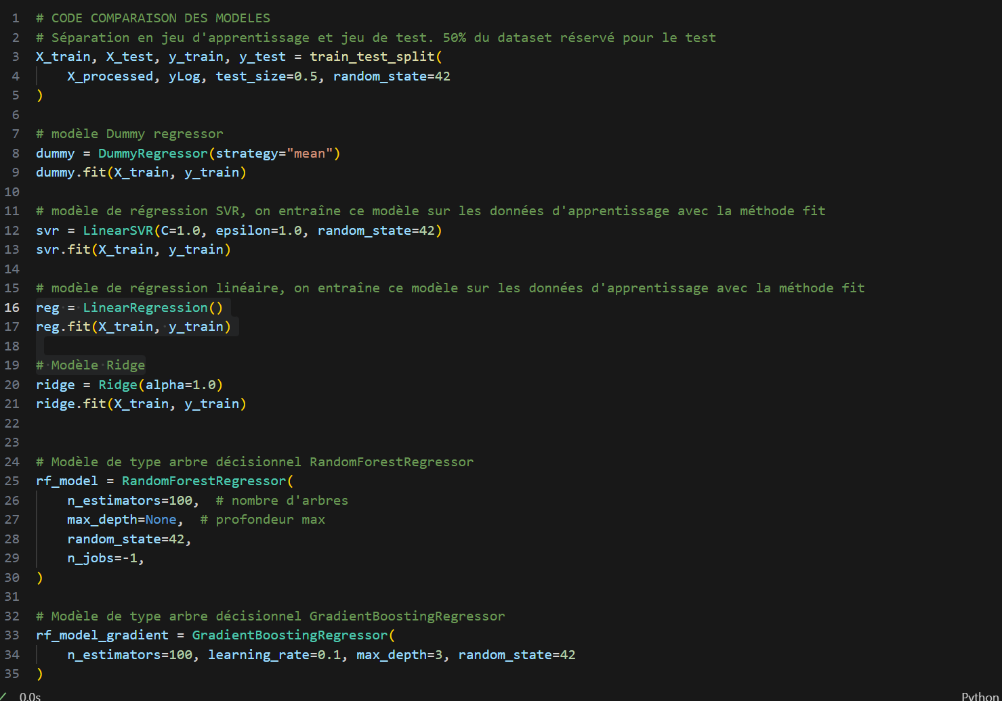
Tests des modèles
Séparation en jeu d’apprentissage et jeu de test (50/50)
Modèle Dummy comme référence
Modèles de régressions linéaires
Essai réduction des composantes par ACP
Essai transformation Log Cible
Modèles de type arbres décisionnels

Slide 9
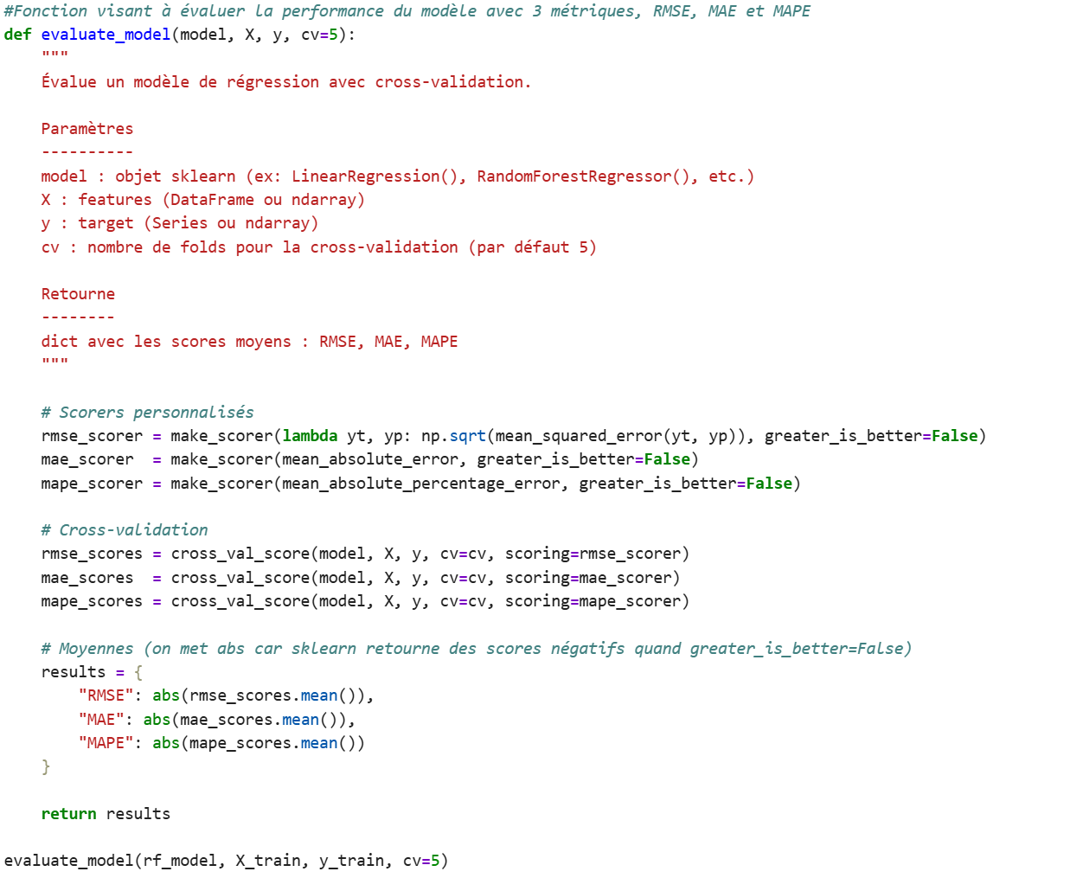
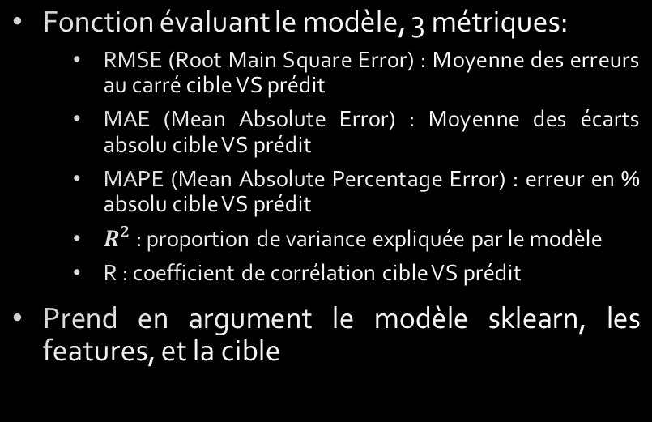
Evaluation des modèles
Fonction évaluant le modèle, 3 métriques:
RMSE (Root Main Square Error) : Moyenne des erreurs au carré cible VS prédit
MAE (Mean Absolute Error) : Moyenne des écarts absolu cible VS prédit
MAPE (Mean Absolute Percentage Error) : erreur en % absolu cible VS prédit
$R^{2}$ : proportion de variance expliquée par le modèle
R : coefficient de corrélation cible VS prédit
Prend en argument le modèle sklearn, les features, et la cible

Slide 10
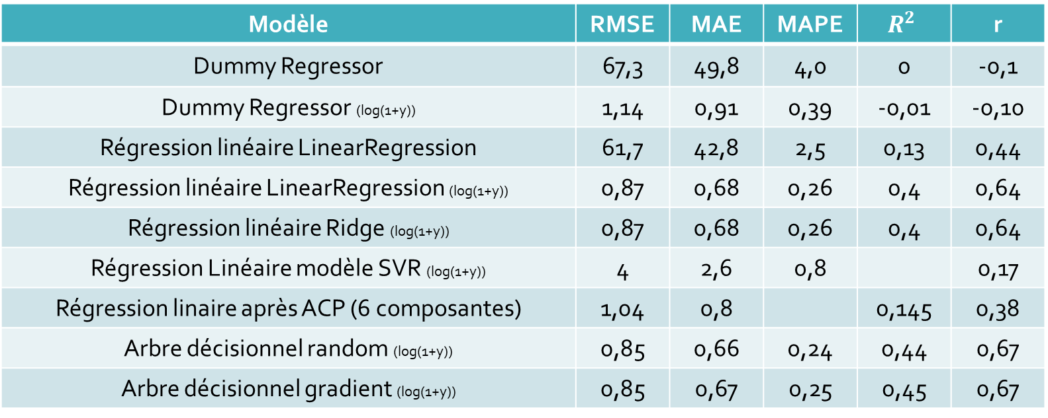
Evaluation des modèles
Modèle | RMSE | MAE | MAPE | $$R^{2}$$ | r
Dummy Regressor | 67,3 | 49,8 | 4,0 | 0 | -0,1
Dummy Regressor (log(1+y)) | 1,14 | 0,91 | 0,39 | -0,01 | -0,10
Régression linéaire LinearRegression | 61,7 | 42,8 | 2,5 | 0,13 | 0,44
Régression linéaire LinearRegression (log(1+y)) | 0,87 | 0,68 | 0,26 | 0,4 | 0,64
Régression linéaire Ridge (log(1+y)) | 0,87 | 0,68 | 0,26 | 0,4 | 0,64
Régression Linéaire modèle SVR (log(1+y)) | 4 | 2,6 | 0,8 |  | 0,17
Régression linaire après ACP (6 composantes) | 1,04 | 0,8 |  | 0,145 | 0,38
Arbre décisionnel random (log(1+y)) | 0,85 | 0,66 | 0,24 | 0,44 | 0,67
Arbre décisionnel gradient (log(1+y)) | 0,85 | 0,67 | 0,25 | 0,45 | 0,67
La régression linéaire (LinearRegression et Ridge) sont légèrement meilleures car:
L’erreur moyenne quadratique est plus faible
L’erreur de prédiction du modèle (absolue et %) est plus faible
Le coefficient de corrélation et de détermination sont plus élevés, signifiant une meilleure part de la variance expliquée par le modèle

Slide 11
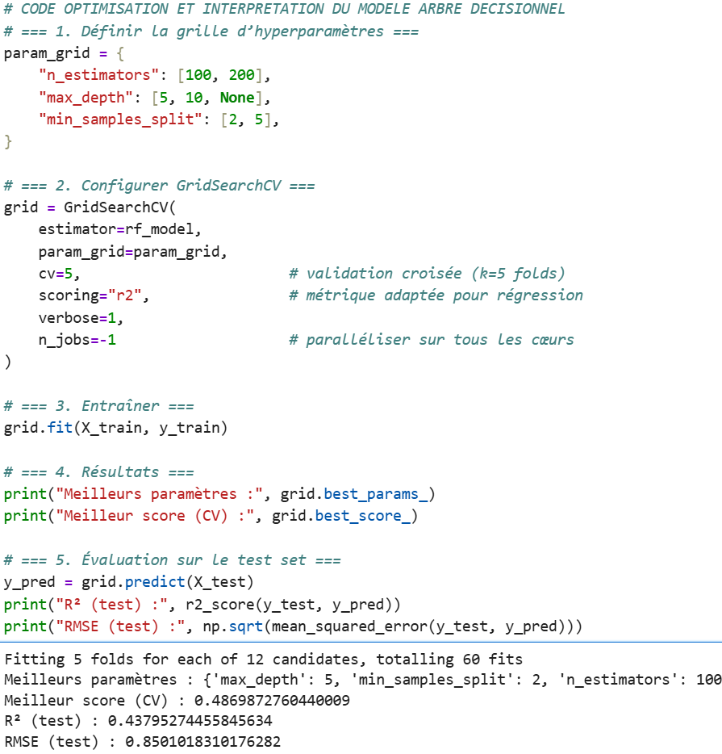
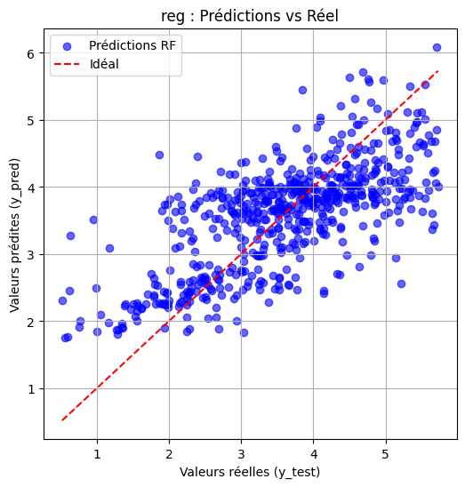
Optimisation des modèles
Utilisation de GridSearchCV
Pour le modèle linéaire, modification de 2 hyperparamètres (« fit_intercept » et « copy_x »)
Pour le modèle arbre décisionnel, modification de 3 hyperparamètres (« n_estimators » , « max_depth » et « min_sample_split ».
Exemple optimisation modèle arbre décisionnel

Slide 12
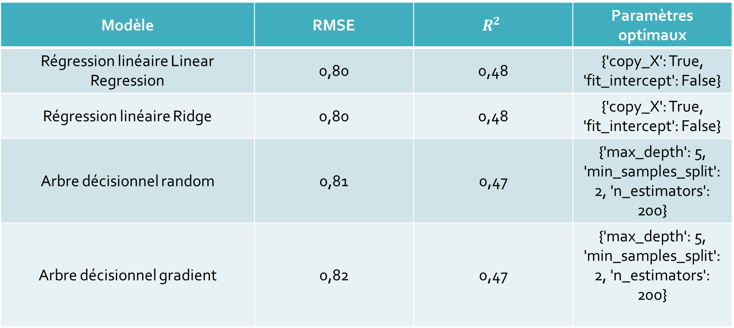
Evaluation des modèles après optimisation
Modèle | RMSE | $$R^{2}$$ | Paramètres optimaux
Régression linéaire Linear Regression | 0,80 | 0,48 | {'copy_X': True, 'fit_intercept': False}
Régression linéaire Ridge | 0,80 | 0,48 | {'copy_X': True, 'fit_intercept': False}
Arbre décisionnel random | 0,81 | 0,47 | {'max_depth': 5, 'min_samples_split': 2, 'n_estimators': 200}
Arbre décisionnel gradient | 0,82 | 0,47 | {'max_depth': 5, 'min_samples_split': 2, 'n_estimators': 200}

Slide 13
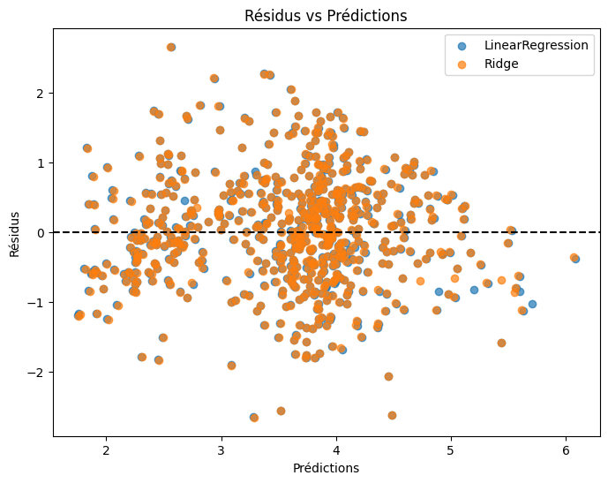
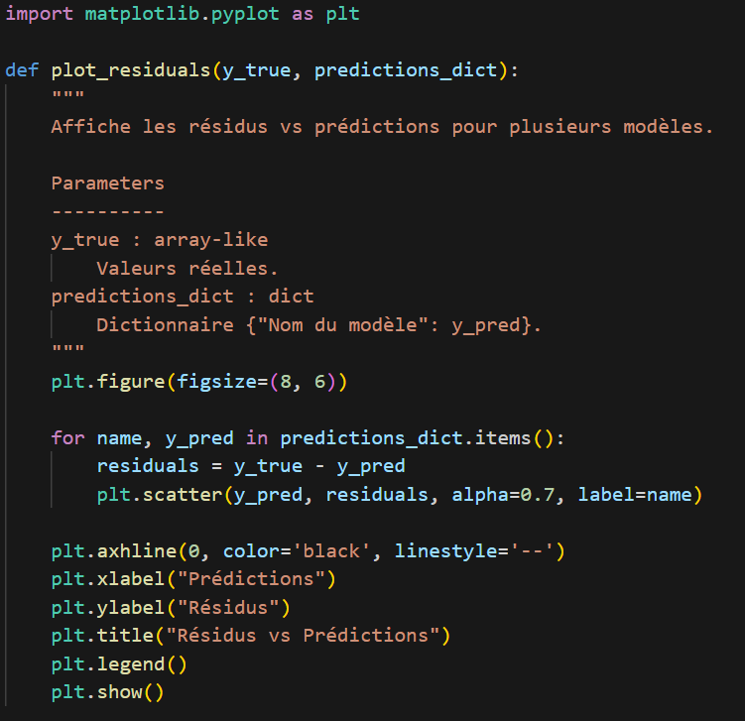
Analyser l’erreur du modèle

